Slide 1



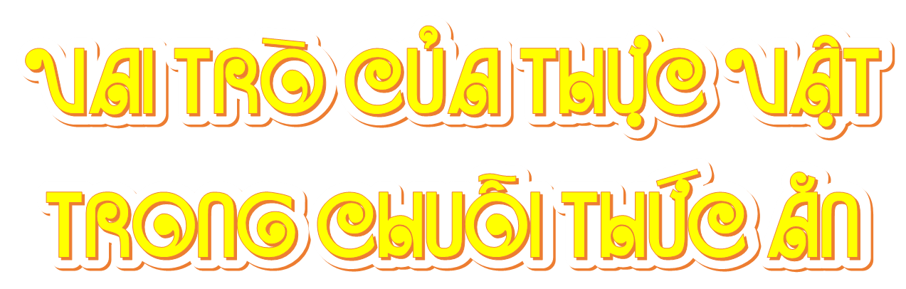
Thứ … ngày … tháng … năm …
Notes:
Thiết kế: Hương Thảo – zalo 0972115126

Slide 2


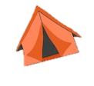
- Trình bày được vai trò quan trọng của thực vật đối với việc cung cấp thức ăn cho con người và động vật.

Slide 3


Notes:
Thiết kế: Hương Thảo – zalo 0972115126

Slide 4


Slide 5
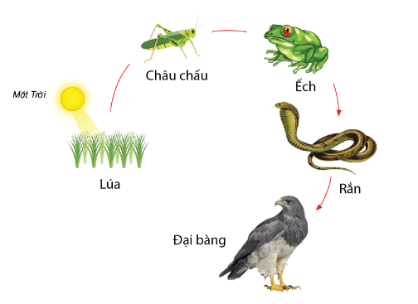
Quan sát hình 1 và cho biết cây lúa có vai trò gì đối với chuỗi thức ăn.
Cây lúa cung cấp thức ăn cho động vật, đứng đầu chuỗi thức ăn

Slide 6
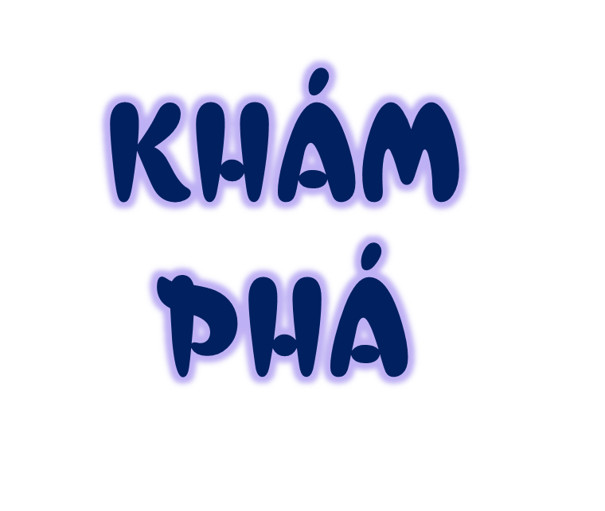

Slide 7

Hoạt động 1: Thực vật cung cấp thức ăn cho con người và động vật

Slide 8

Thực vật có khả năng tổng hợp chất dinh dưỡng từ khí các-bô-níc, nước và chất khoáng dưới tác dụng của ánh sáng mặt trời. Nhưng động vật và con người không thể tự tổng hợp chất dinh dưỡng như thực vật mà phải lấy thức ăn từ thực vật và động vật khác.

Slide 9
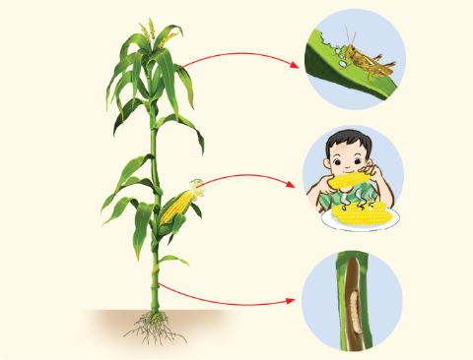
Quan sát hình 2 và trả lời các câu hỏi:
Thức ăn của động vật và con người được lấy từ đâu?
Các bộ phận nào của cây ngô có thể được dùng làm thức ăn cho con người và động vật?

Slide 10
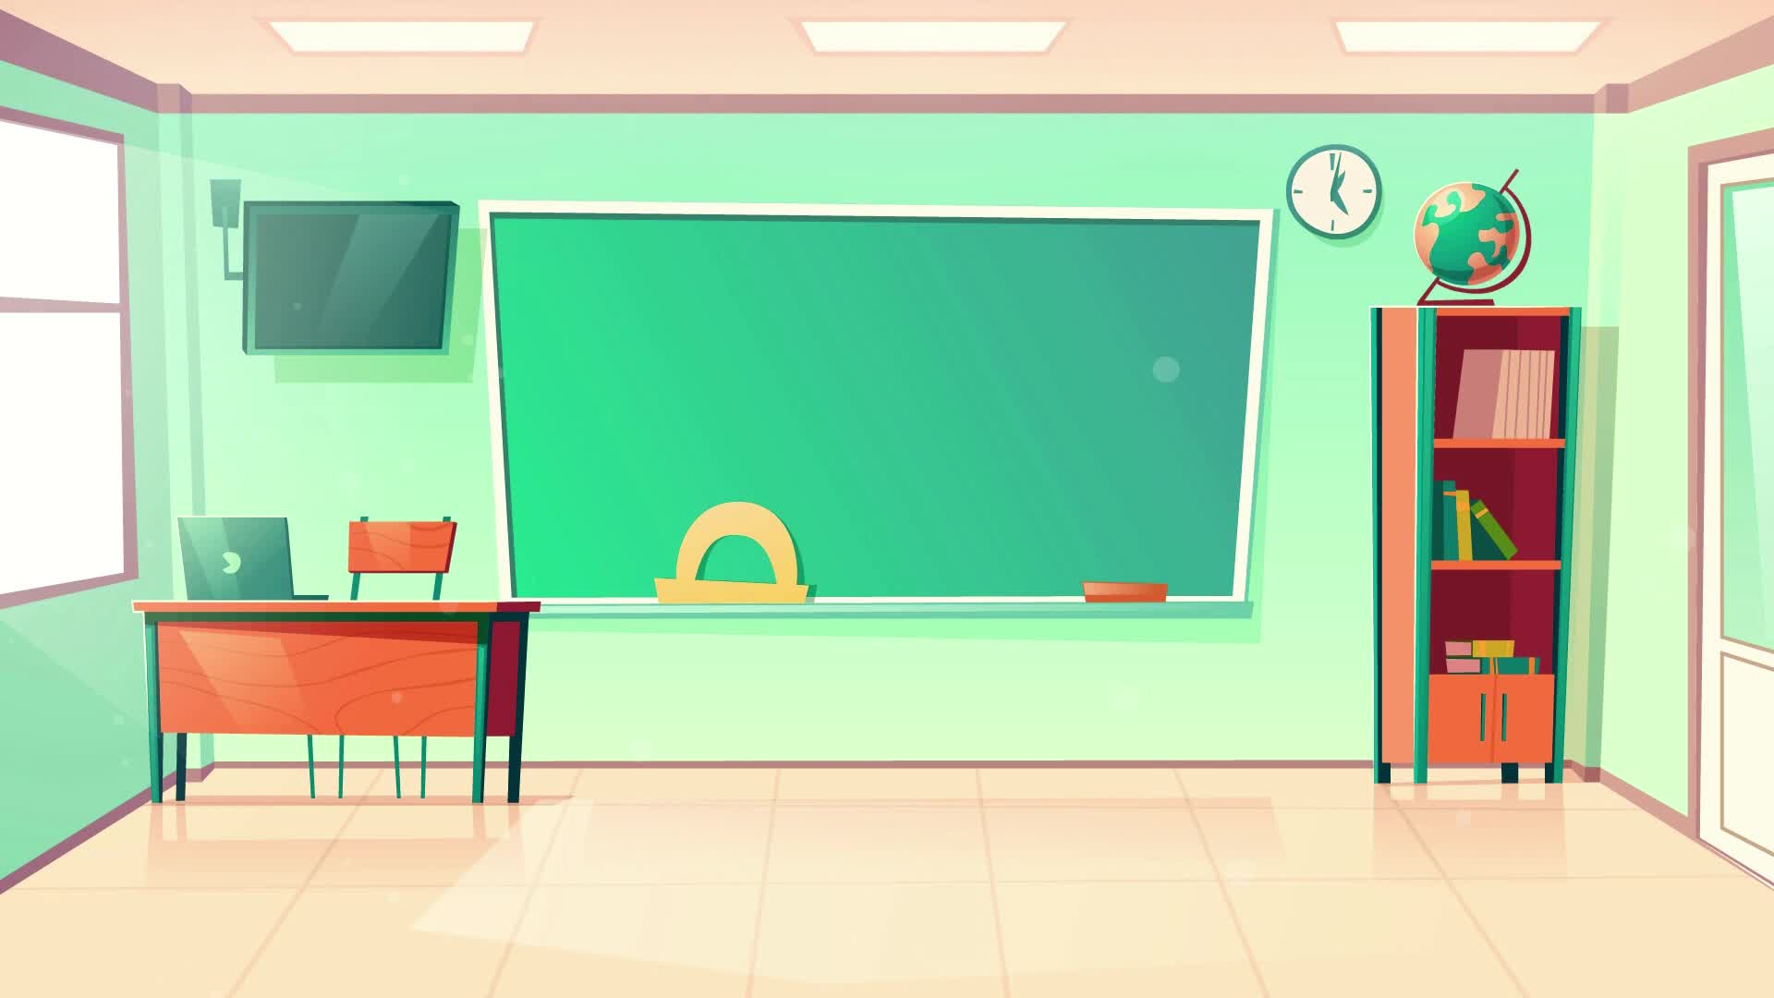
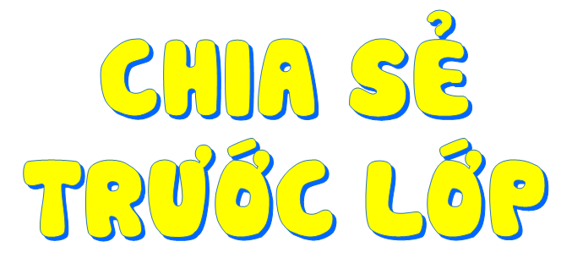

Slide 11
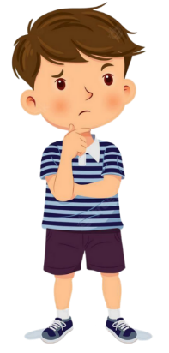
Thức ăn của động vật và con người được lấy từ đâu?
Thức ăn của động vật và con người được lấy từ thực vật.

Slide 12
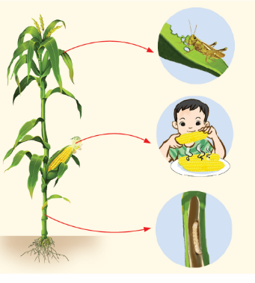
Các bộ phận nào của cây ngô có thể được dùng làm thức ăn cho con người và động vật?
Các bộ phận của cây ngô có thể làm thức ăn cho người và động vật là: lá, bắp (quả), thân.

Slide 13

Nêu thêm về một số bộ phận khác của cây có thể dùng làm thức ăn cho người và động vật.

Slide 14


Gần như tất cả các bộ phận của thực vật đều có thể dùng làm thức ăn cho người và động vật.

Slide 15
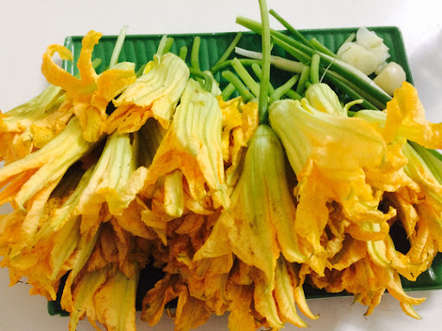
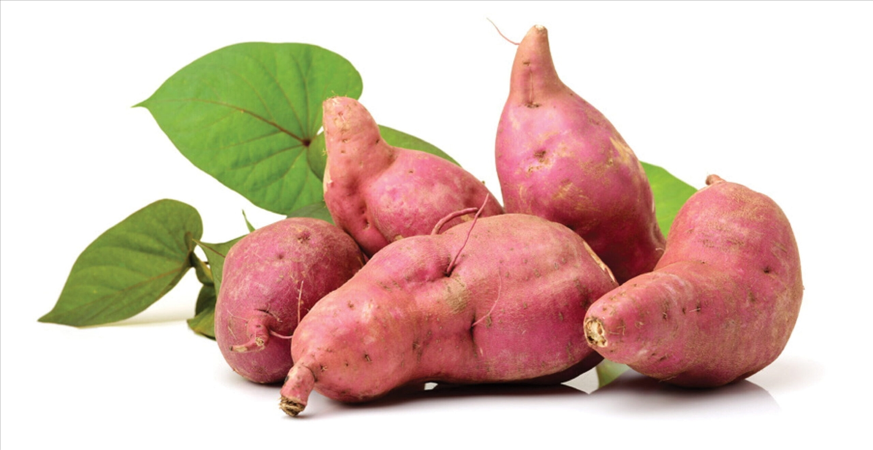
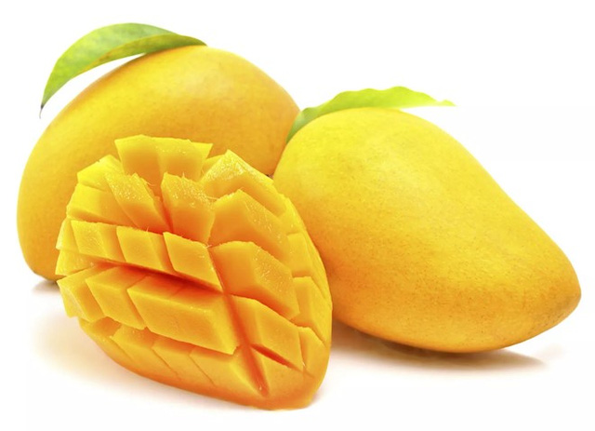

Slide 16
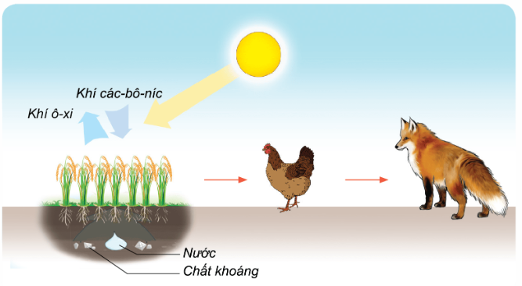
Quan sát hình 3 và trả lời các câu hỏi:
“Thức ăn” của cây lúa trong hình là gì?
Thức ăn của gà và cáo là gì?

Slide 17
THẢO LUẬN NHÓM 4

Slide 19
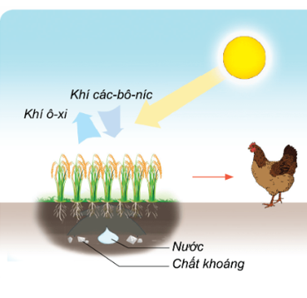
“Thức ăn” của cây lúa trong hình là gì?
Cây lúa sử dụng năng lượng ánh sáng mặt trời, nước, chất khoáng và khí các-bô-níc làm “thức ăn”

Slide 20
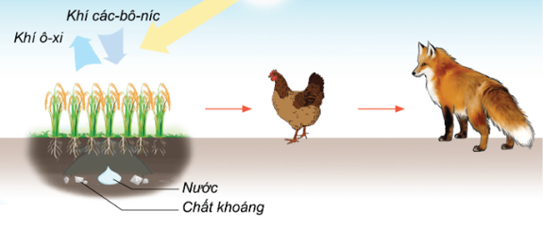
Thức ăn của gà và cáo là gì?
Con gà ăn hạt lúa. Con cáo ăn con gà, không ăn lúa.

Slide 21
Em có nhận xét gì về vai trò của thực vật trong việc cung cấp thức ăn cho con người và động vật?

Slide 22
Thực vật tạo ra và cung cấp nguồn thức ăn nuôi sống chính thực vật và các sinh vật khác như con người và động vật.

Slide 23

Notes:
Thiết kế: Hương Thảo – zalo 0972115126

Slide 24



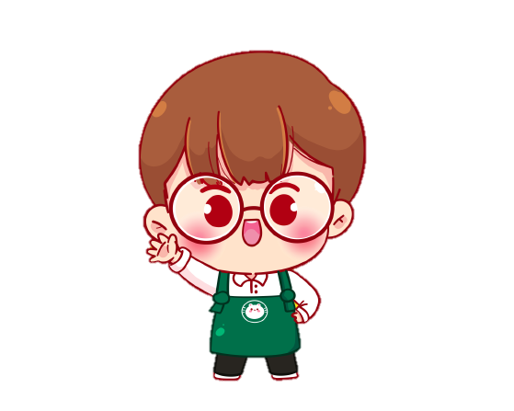

Slide 25

Thức ăn của hươu là gì?
Lá cây

Slide 26



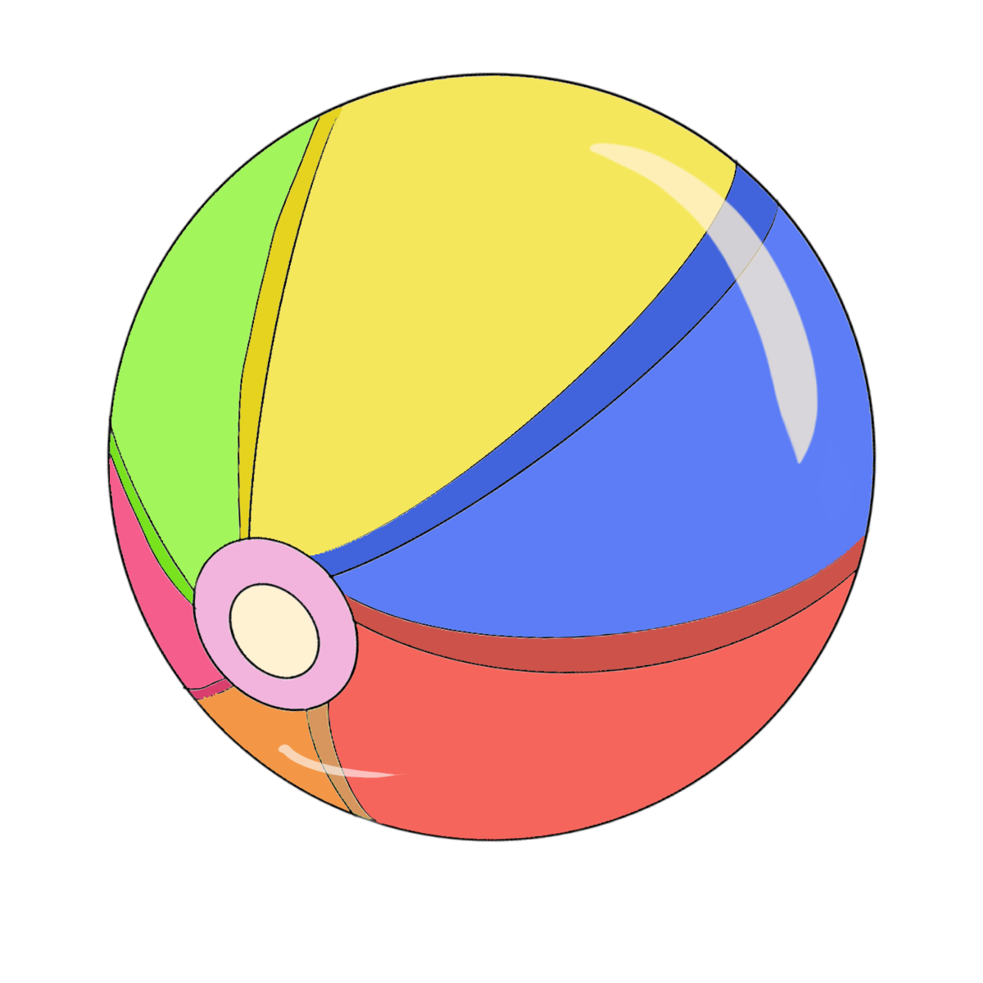
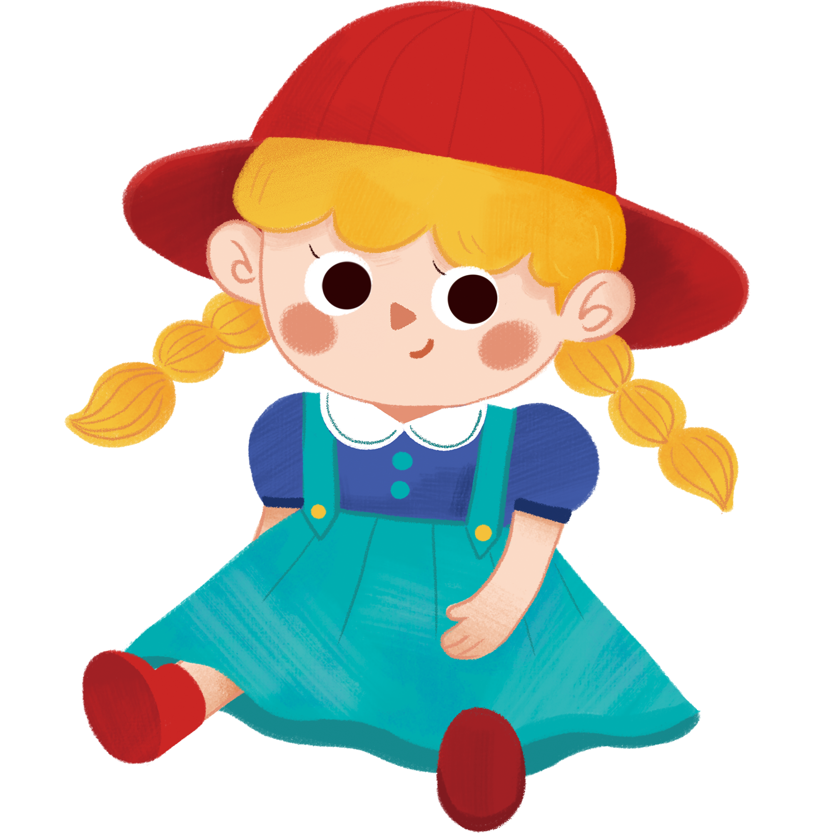

Slide 27
Thức ăn của hổ là gì?
Hươu, nai, lợn, trâu rừng,…
Notes:
THẦY(CÔ) BẤM VÀO TỪNG KHUNG ĐÁP ÁN KHI HỌC SINH CHỌN ĐỂ CHO CÁC EM BIẾT ĐÁM ÁN MÌNH CHỌN ĐÚNG HAY SAI

Slide 29
Thức ăn của cào cào là gì?
Cỏ

Slide 31
Cảm ơn các bạn đã giúp mình dọn dẹp nhà cửa nhé! Các bạn thật tuyệt!!!

Slide 32
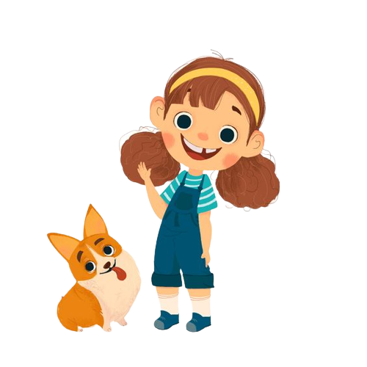
Dặn dò
GV viết vào đây
GV viết vào đây
GV viết vào đây

Slide 33

Notes:
Thiết kế: Hương Thảo – zalo 0972115126

Slide 34
LỜI CẢM ƠN
Chân thành cảm ơn quý thầy cô đã sử dụng tài liệu. Mong quý thầy cô sử dụng tài liệu nội bộ và không chia sẻ đi các trang mạng xã hội nhé!
Mong rằng tài liệu này sẽ giúp quý thầy cô gặt hái được nhiều thành công trong sự nghiệp trồng người.
Lớp 5 tới em có tiếp tục soạn Kết nối tri thức và Cánh diều. Rất mong được đồng hành cùng quý thầy cô tới hết lớp 5.
Trong quá trình soạn bài có lỗi nào mong quý thầy cô phản hồi lại Zalo hoặc FB giúp em.
Zalo duy nhất của em: 0972.115.126 (Hương Thảo)
Facebook: https://www.facebook.com/huongthaoGADT

